Slide 1

Book meeting Room
การจองห้องประชุมออนไลน์

Slide 2
ตลอด 4 เดือนได้อะไรบ้าง ?
1.ได้ความรู้เกี่ยวกับระบบคลังสินค้า
2.ได้ความรู้เกี่ยวกับการขนส่งและโลจิสติกส์(logistic)
3.รู้ flow การทำงานของการจัดส่งสินค้า

Slide 3
ตลอด 4 เดือนได้อะไรบ้าง ?
ใน 4 เดือนที่ผ่านมา ได้เรียนรู้แต่ละแผนก โดยทำการวนแผนก ๆ ละ 2 วัน จึงได้เรียนรู้เกี่ยวกับ flow การทำงานของระบบคลัวสินค้า
คร่าว ๆ แผนกที่ไปมี 4 แผนกใหญ่ๆ คือ AE , TSP , OPT และ IMC แล้วกลับแผนก IT มาทำงานด้าน coding web application จึงได้ทำโครงงานเกี่ยวกับการจองห้องประชุมออนไลน์(Book Meeting Room Online)

Slide 4
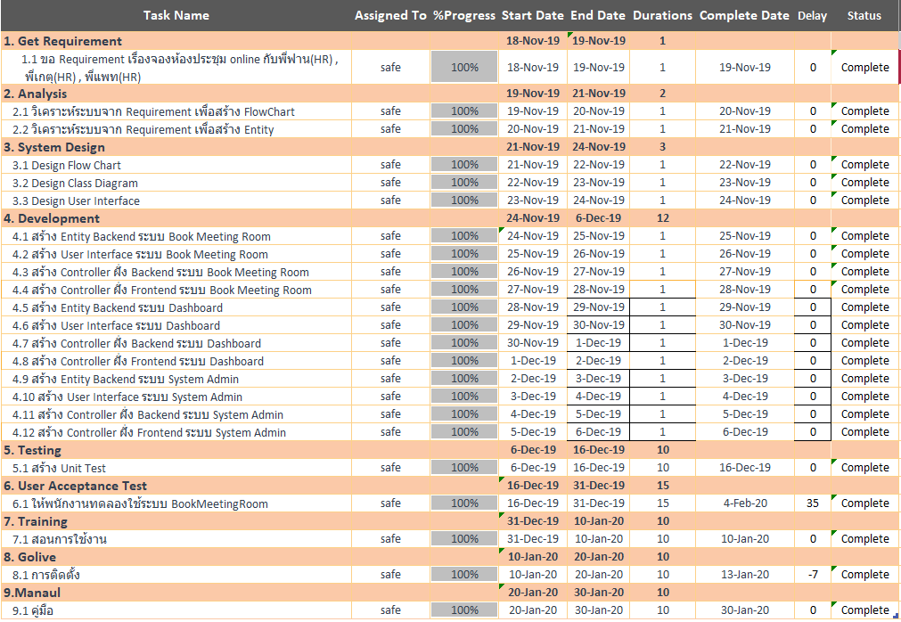
Project plan

Slide 5
Requirement
ในฐานะทางบริษัท
ต้องการจองห้องประชุมแบบออนไลน์
เนื่องจากการจองห้องประชุมต้องทำการส่งเมล โทรแจ้ง อาจจะผิดพลาดเนื่องจากไม่อ่านเมลเกิดปัญหาการจองชนกันแล้วต้องโทรตามเพื่อทำให้การจองห้องประชุมลดภาระในส่วนงานจองแล้วให้ทรัพยากรส่วนบุคคลได้ทำหน้าที่ที่มีความสำคัญกว่า

Slide 6
Computer language
Java Programming
Typescript
Html
Structure query language

Slide 7
framework
Angular 8
Bulma
Spring boot Maven

Slide 8
DATABASE
Microsoft server sql 2014
Deployment
Apache Tomcat

Slide 9







FLOW Book meeting room
select period time and room
user
login
select date
save to system
input information

Slide 10


FLOW Dashboard
output data
user
login
select menu
dashboard
select month
&
Select year

Slide 11


FLOW system admin
Add
Edit
Delete
user
check eligibility
admin
login
select menu
System admin
save to system

Slide 12
FLOW system admin add meeting room
Add
Edit
Delete
room
check eligibility
admin
login
select menu
System admin
save to system

Slide 13
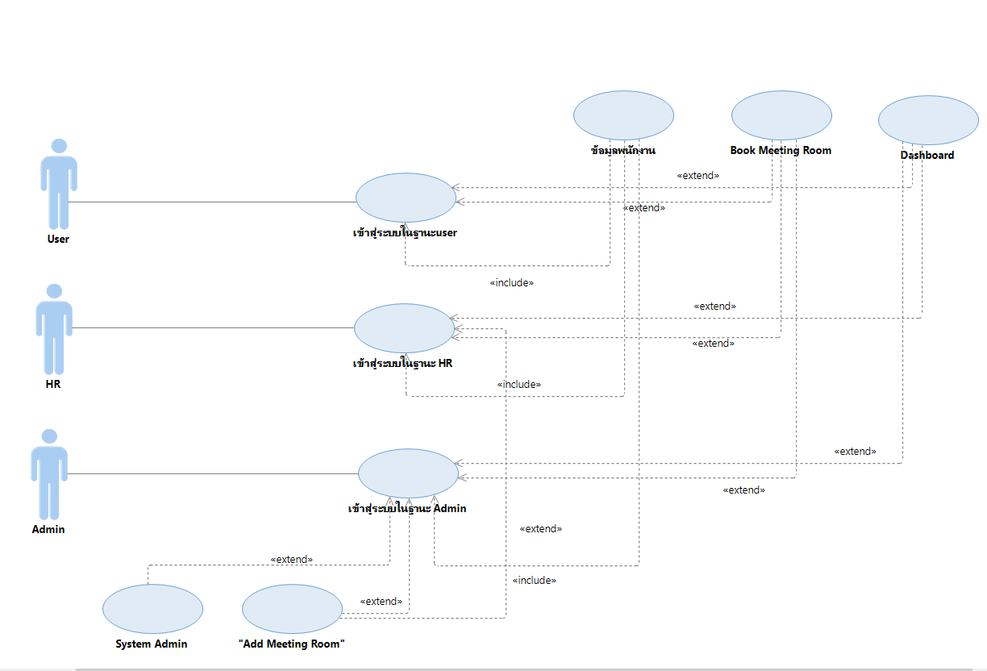
System use case diagram

Slide 14
Activity diagram book meeting room

Slide 15
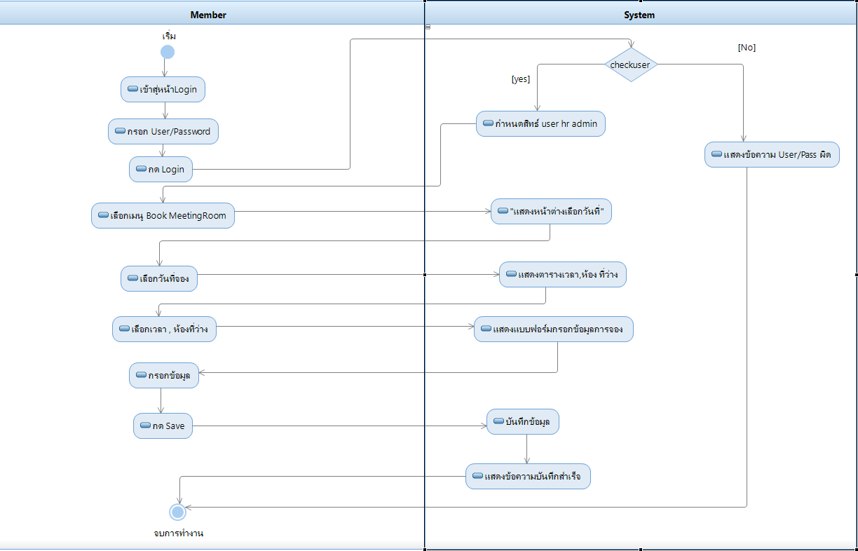

Slide 16
Activity diagram dashboard

Slide 17
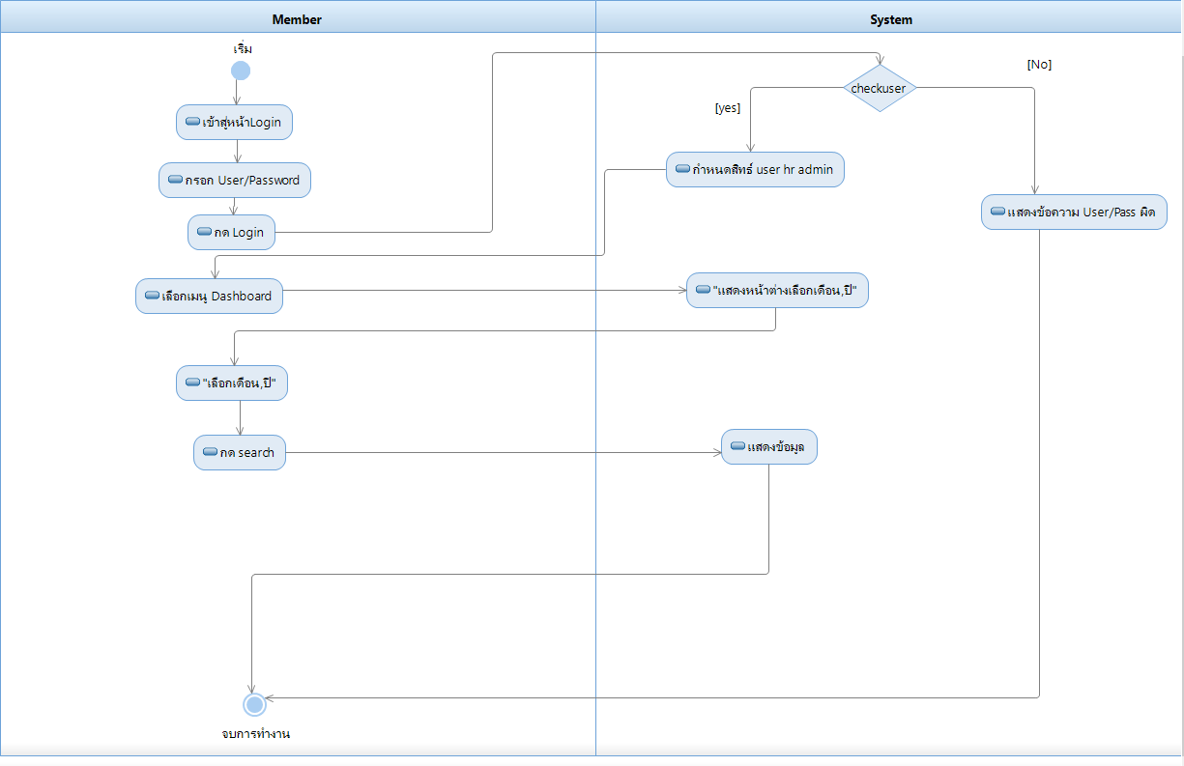

Slide 18
Activity diagram system admin create user

Slide 19
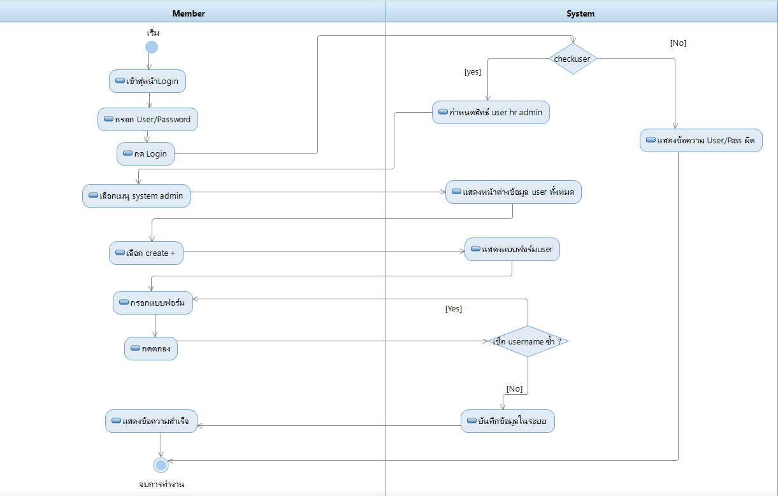

Slide 20
Class diagram

Slide 21
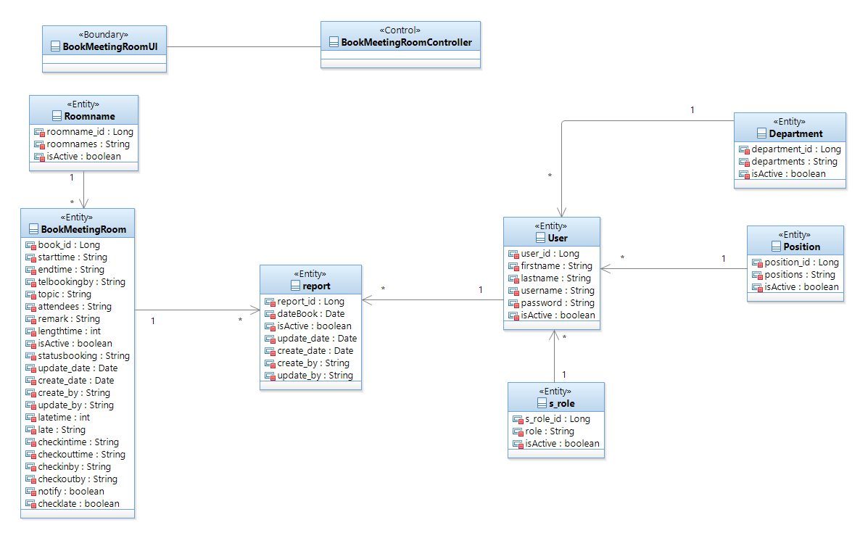

Slide 22
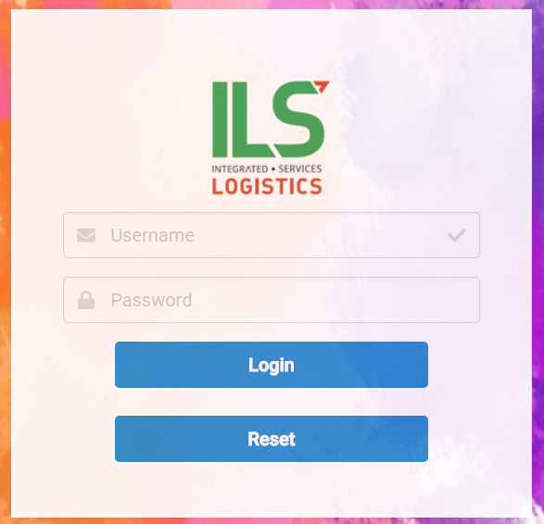
User interface
Login page

Slide 23
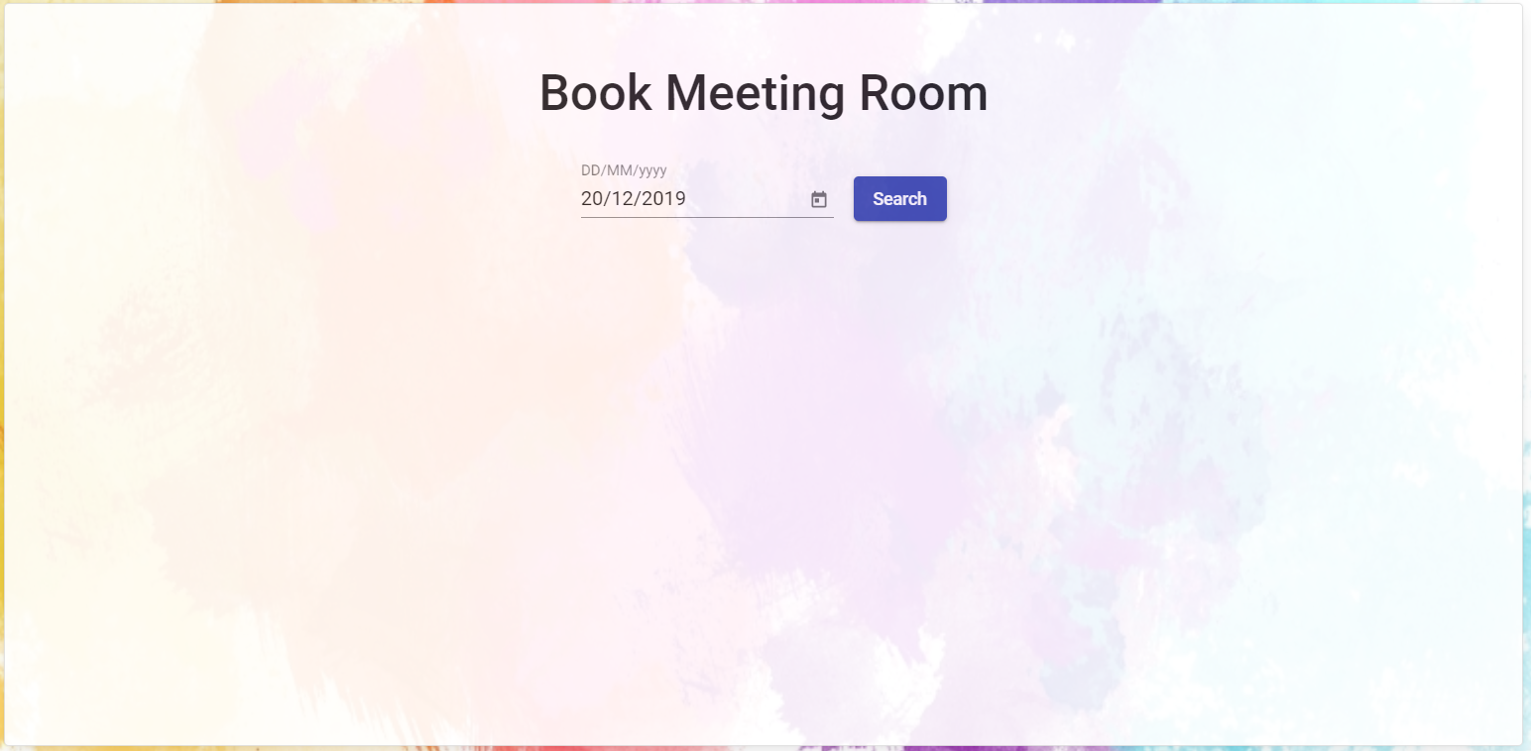
User interface
Select date page

Slide 24
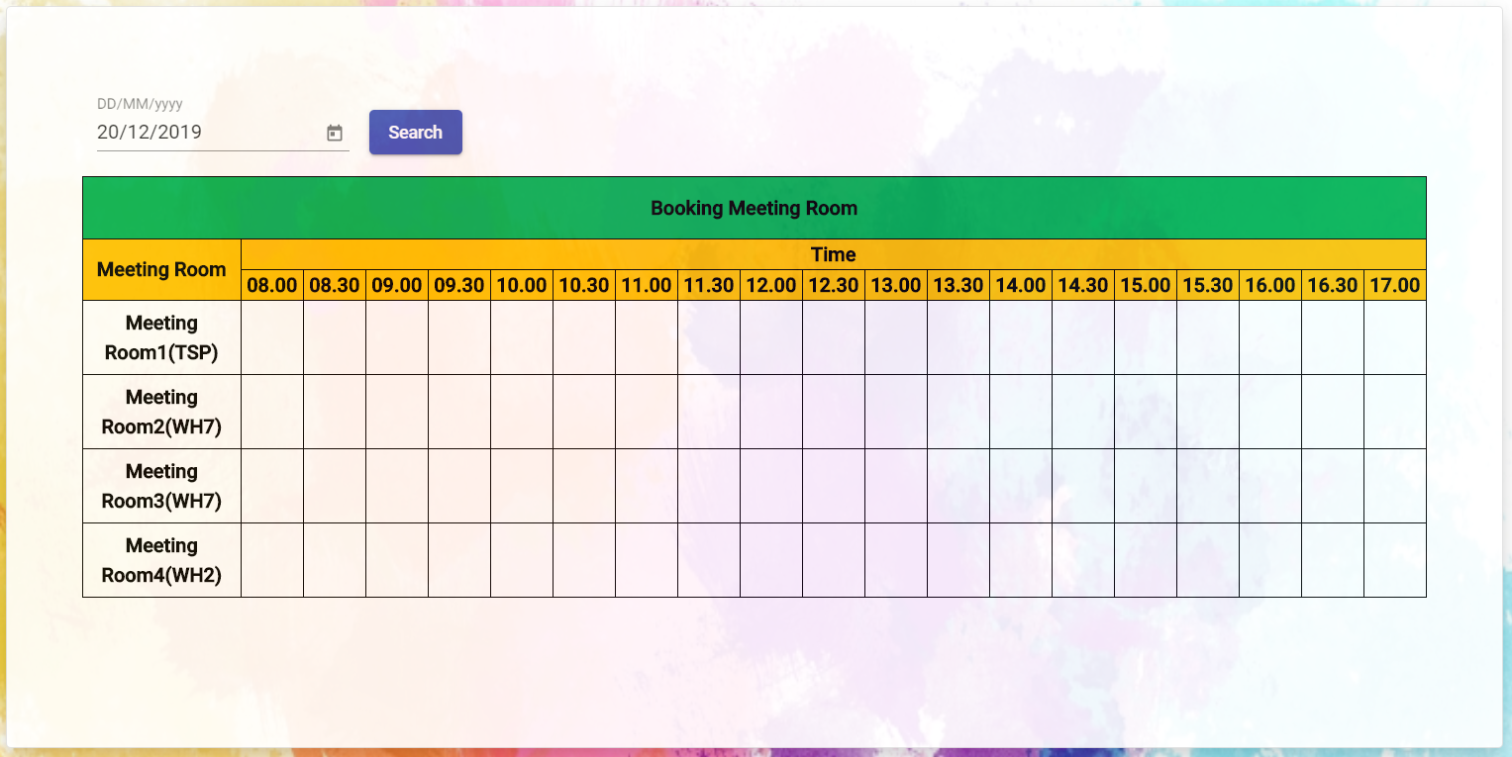
User interface
Select room and time page

Slide 25
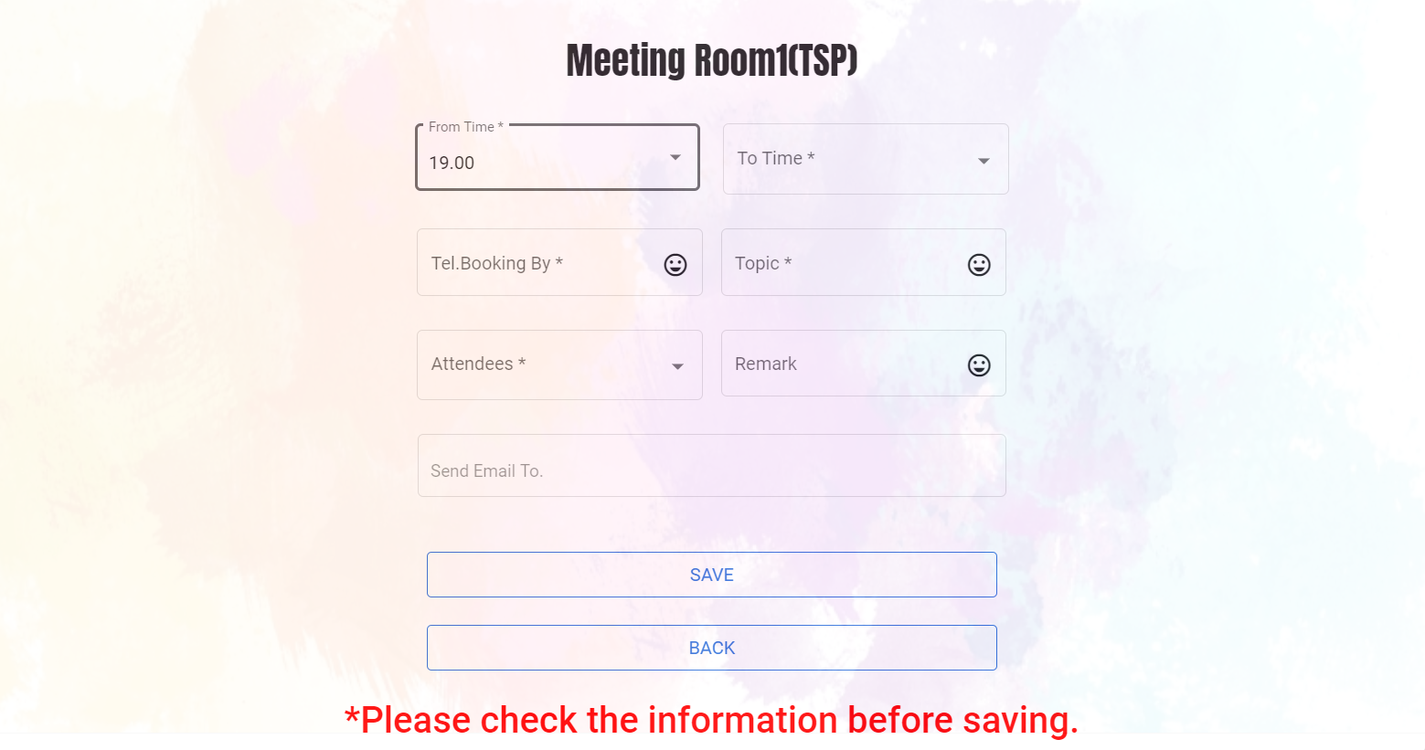
User interface
Input information page

Slide 26
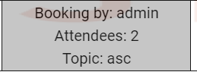
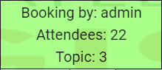
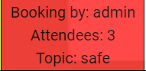
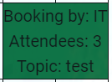
หากมีการจองแล้วแต่ยังไม่ checkin จะเป็นสีเทา
จองแล้วเช็คอินในเวลาที่จองแล้วจะเป็นสีเขียว
จองแล้วแต่ไม่ check in ตามเวลาที่กำหนดจะเป็นสีแดง
หรือ 15 นาทีหลังจากเวลาเริ่มแล้วยังไม่ Check in
หรือจองแล้วแต่ภายใน 30 นาทีไม่มาจองจะตัดเวลาให้เวลาว่างเพื่อให้คนอื่นจองต่อได้
หรือ Check in แล้วถูก checkout โดย System
Checkout หลังจากประชุมเสร็จจะเป็นสีเขียว
จะcheckoutด้วยตัวเองหรือระบบ

Slide 27
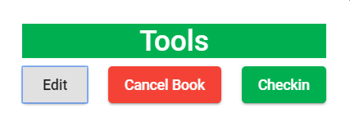
User interface
Cancel book page and Checkin

Slide 28
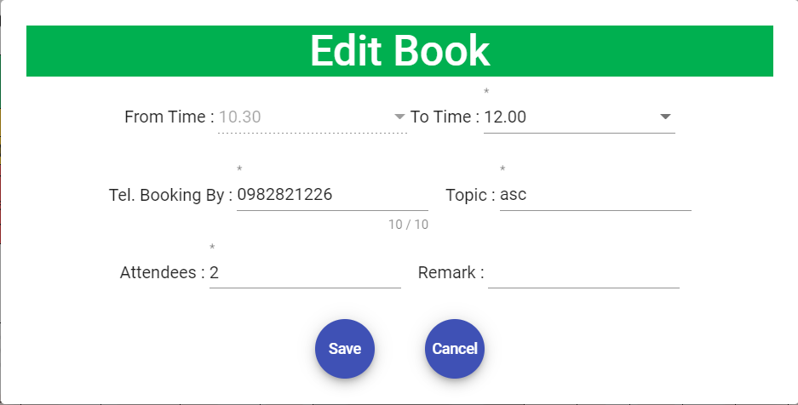
User interface
Edit book page

Slide 29
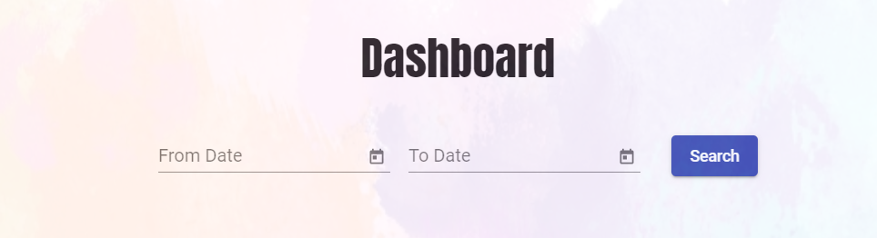
User interface
Dashboard page เลือกช่วงเวลา

Slide 30
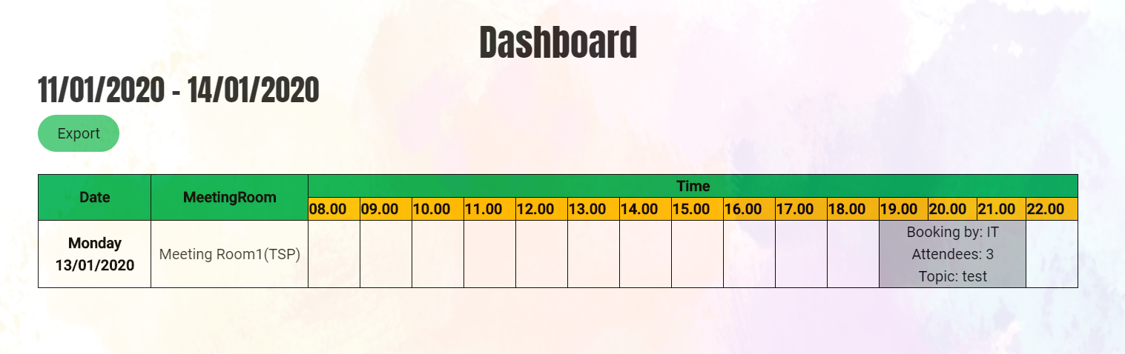
User interface
Dashboard page แสดงตารางที่มีคนจองตามช่วงเวลาที่เลือก พร้อมปุ่ม Export ออกเป็นไฟล์ xlsx(excel)

Slide 31
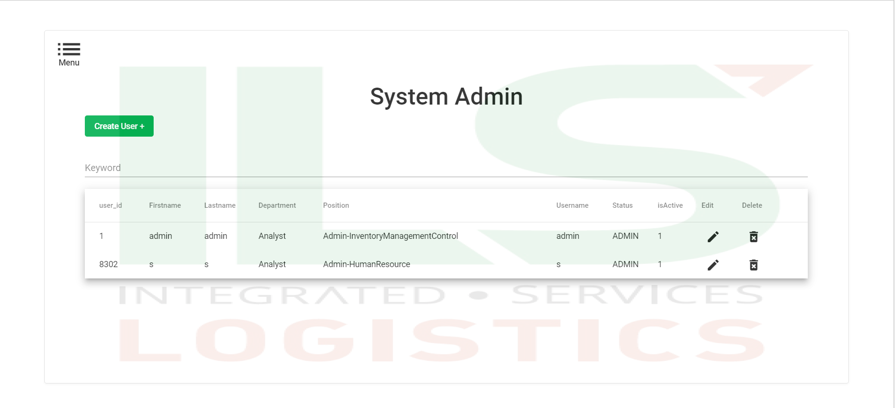
User interface
System Admin page ใช้ได้เฉพาะ Admin สามารถ Edit หรือ Delete User ได้

Slide 32
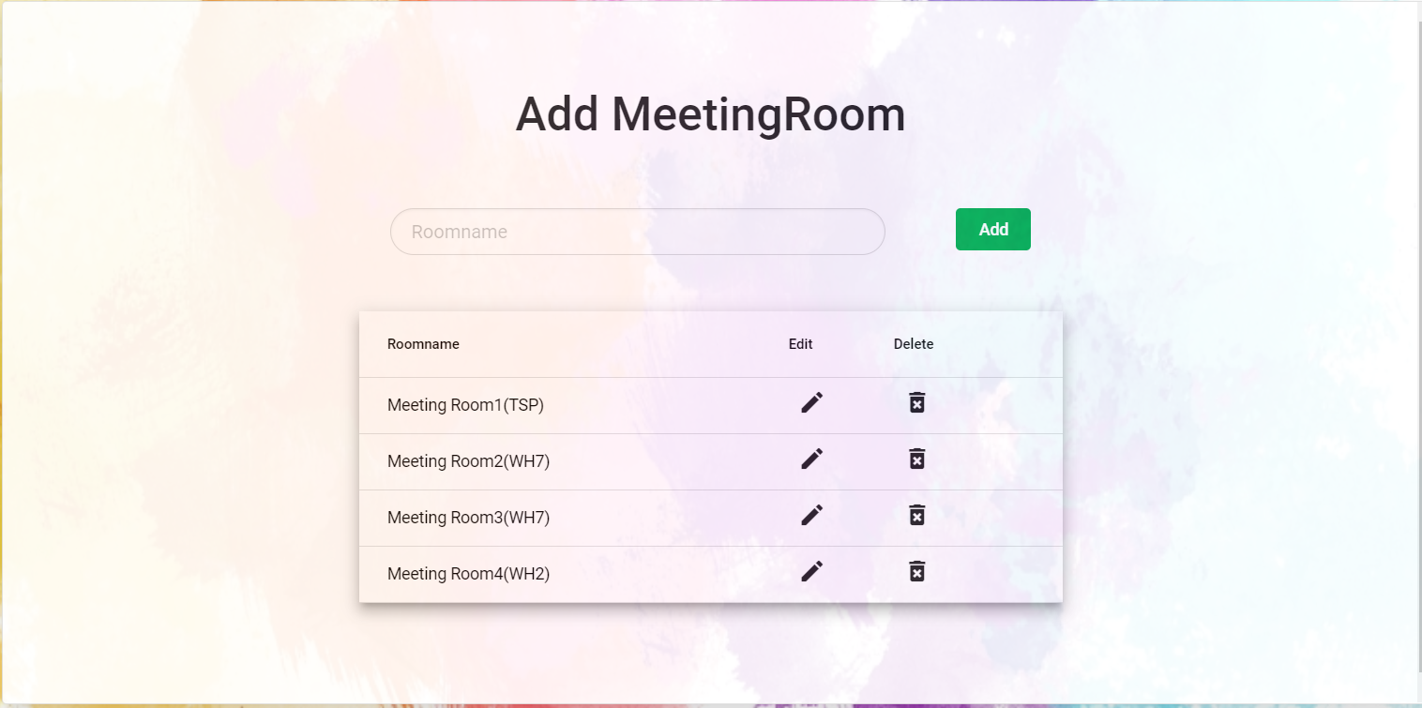
User interface
System Admin page ใช้ได้เฉพาะ Admin สามารถ Edit หรือ Delete Meeting Room ได้

Slide 33
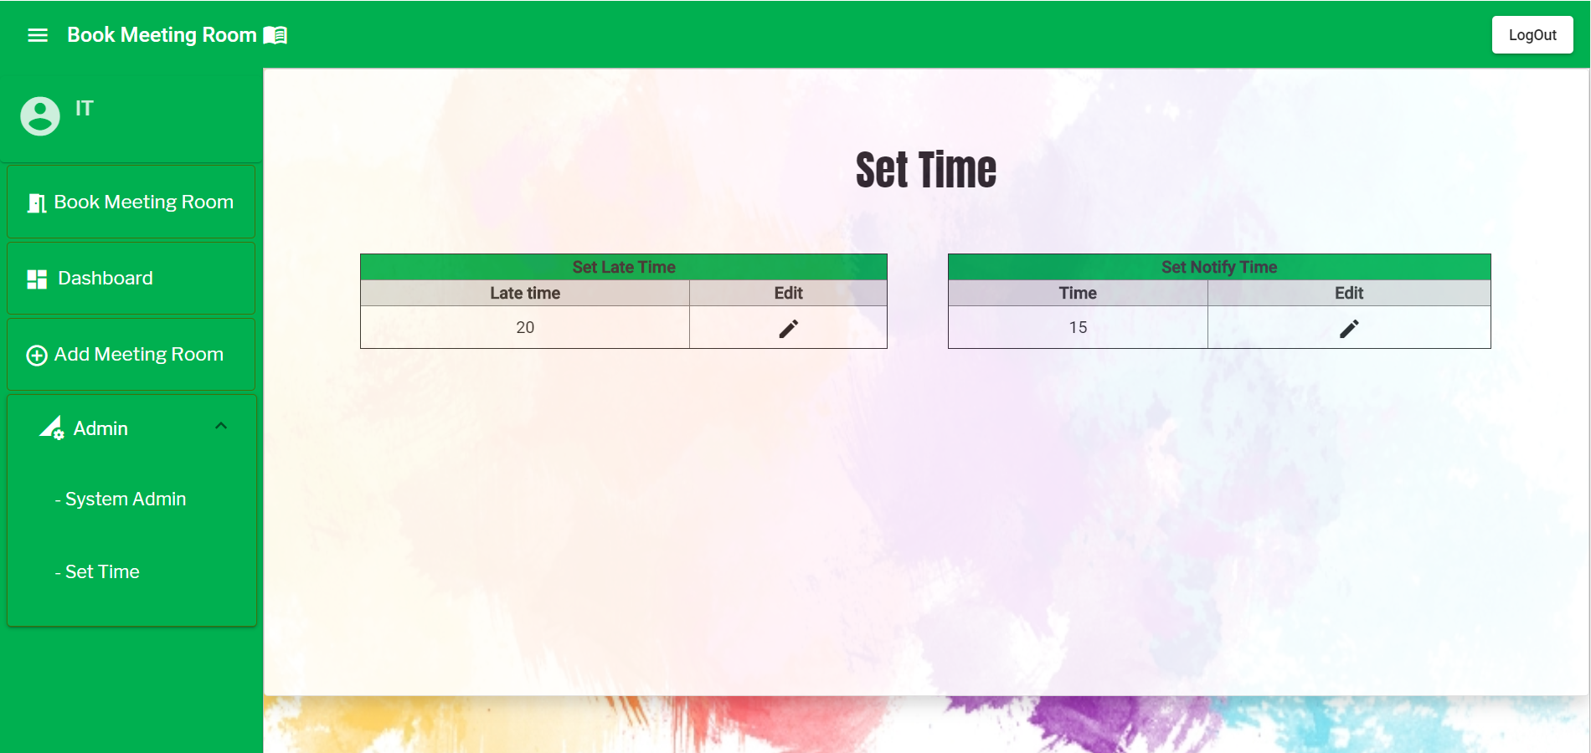
User interface
Set Time ไว้เซตเวลาก่อนถึงเวลาแจ้งเตือนและหมดเวลา Checkin

